Slide 1
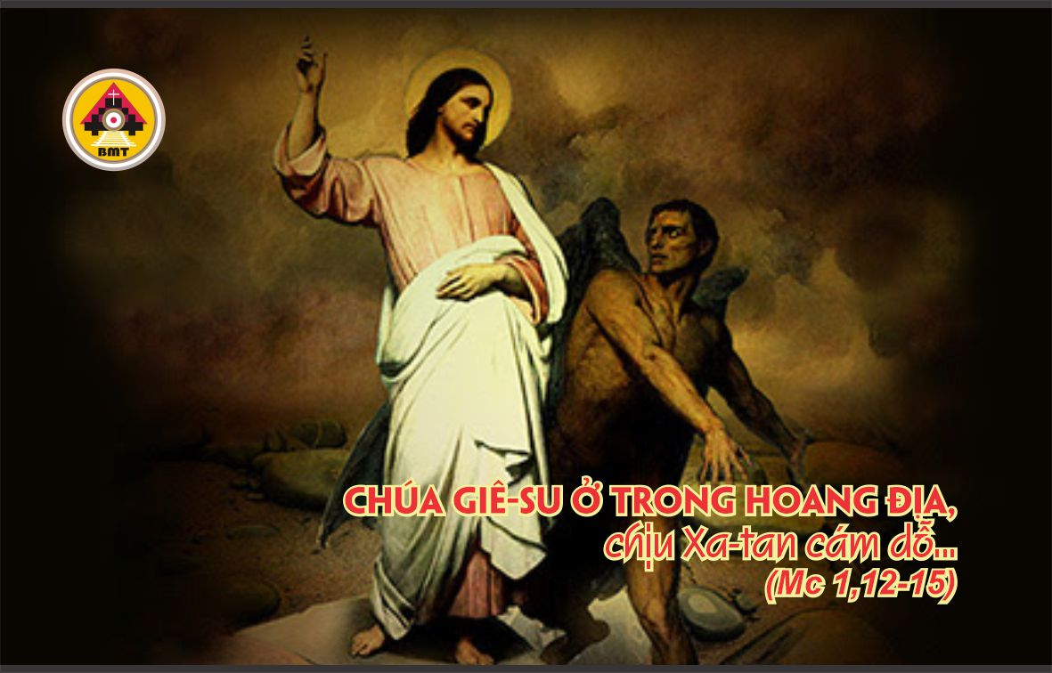

CHÚA NHẬT I MÙA CHAY -C

Slide 2

Ca Nhập Lễ
Nó sẽ kêu cầu Ta, và Ta sẽ nhậm lời nó. Ta sẽ cứu gỡ và làm cho nó được vinh dự, Ta sẽ cho nó được sống lâu dài.

Slide 3

Bài đọc 1: Ðnl 26, 4-10
“Dân được chọn tuyên xưng đức tin”.
Bài Trích sách Ðệ Nhị Luật.

Slide 4
Đáp Ca:Tv 90, 1-2. 10-11. 12-13. 14-15
Ðáp: Lạy Chúa, xin hãy ở cùng con trong lúc gian truân

Slide 5

Bài đọc 2: Rm 10, 8-13
“Kẻ tin tưởng tuyên xưng đức tin trong Chúa Kitô”.
Bài trích thư của thánh Phao-lô tông đồ gửi tín hữu Rô-ma.

Slide 6
Người ta sống không nguyên bởi bánh, nhưng bởi mọi lời do miệng Thiên Chúa phán ra.
Câu Xướng Trước Phúc Âm:

Slide 7
Phúc Âm: Lc 4, 1-13

Slide 8
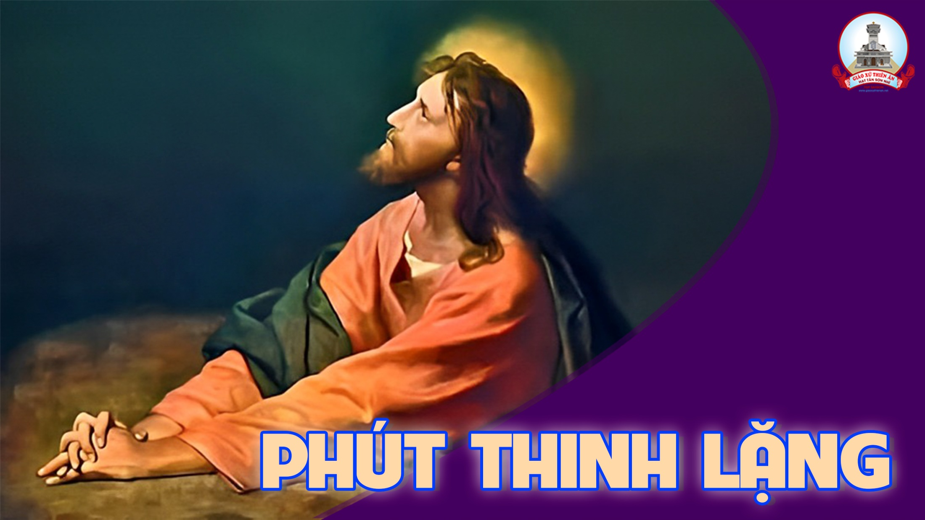

Slide 9
KINH TIN KÍNH

Slide 10


LỜI NGUYỆN TÍN HỮU

Slide 11


Slide 12
Ca Hiệp Lễ
Người ta không sống nguyên bởi bánh, nhưng bởi mọi lời do miệng Thiên Chúa phán ra.

Slide 13
Ca Kết Lễ

